Slide 1
Gerenciamento de Memória
Capítulo 3
3.1 Sem abstração de memória
3.2 Abstração de memória
3.3 Memória virtual
3.4 Algoritmos de substituição de páginas
3.5 Questões de projeto para sistemas de paginação
3.6 Questões de implementação
3.7 Segmentação

Slide 2
Porque estudar Memória?
Apesar do crescimento da quantidade de memória nos computadores, os programas crescem mais rapidamente do que as memórias.
Década de 80: 4MB. Hoje: 8GB
Como não existe memória infinitamente grande, rápida e não volátil, é preciso utilizar uma hierarquia e coordenar a utilização dela:
  pequena quantidade de memória rápida, de alto custo - cache
  quantidade considerável de memória principal de velocidade média, custo médio
  gigabytes de armazenamento em disco de velocidade e custo baixos

Slide 3
Gerenciador de Memória
Mantém controle de que partes da memória estão em uso, alocam memória aos processos quando eles precisam e liberam quando eles terminam, gerenciam trocas de processos entre memória e disco.
Estudaremos diferentes esquemas de gerenciamento, dos mais simples aos mais sofisticados.

Slide 4
(3.1) Sem abstração de memória
Sem abstração: cada programa considera apenas a existência da memória física.
Sistemas extremamente simples – monoprogramados - não trocam processos entre memória e disco, mas ainda assim precisam compartilhar memória com o SO. Pode ainda ser encontrados em Palmtops ou em sistemas embarcados.

Slide 5
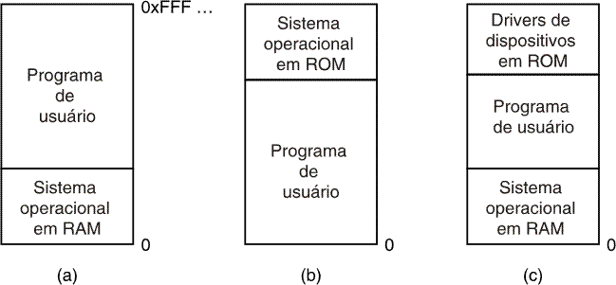
(3.1) Gerenciamento Básico de Memória
Monoprogramação sem Troca de Processos
Três maneiras simples de organizar a memória
um sistema operacional e um processo de usuário

Slide 6
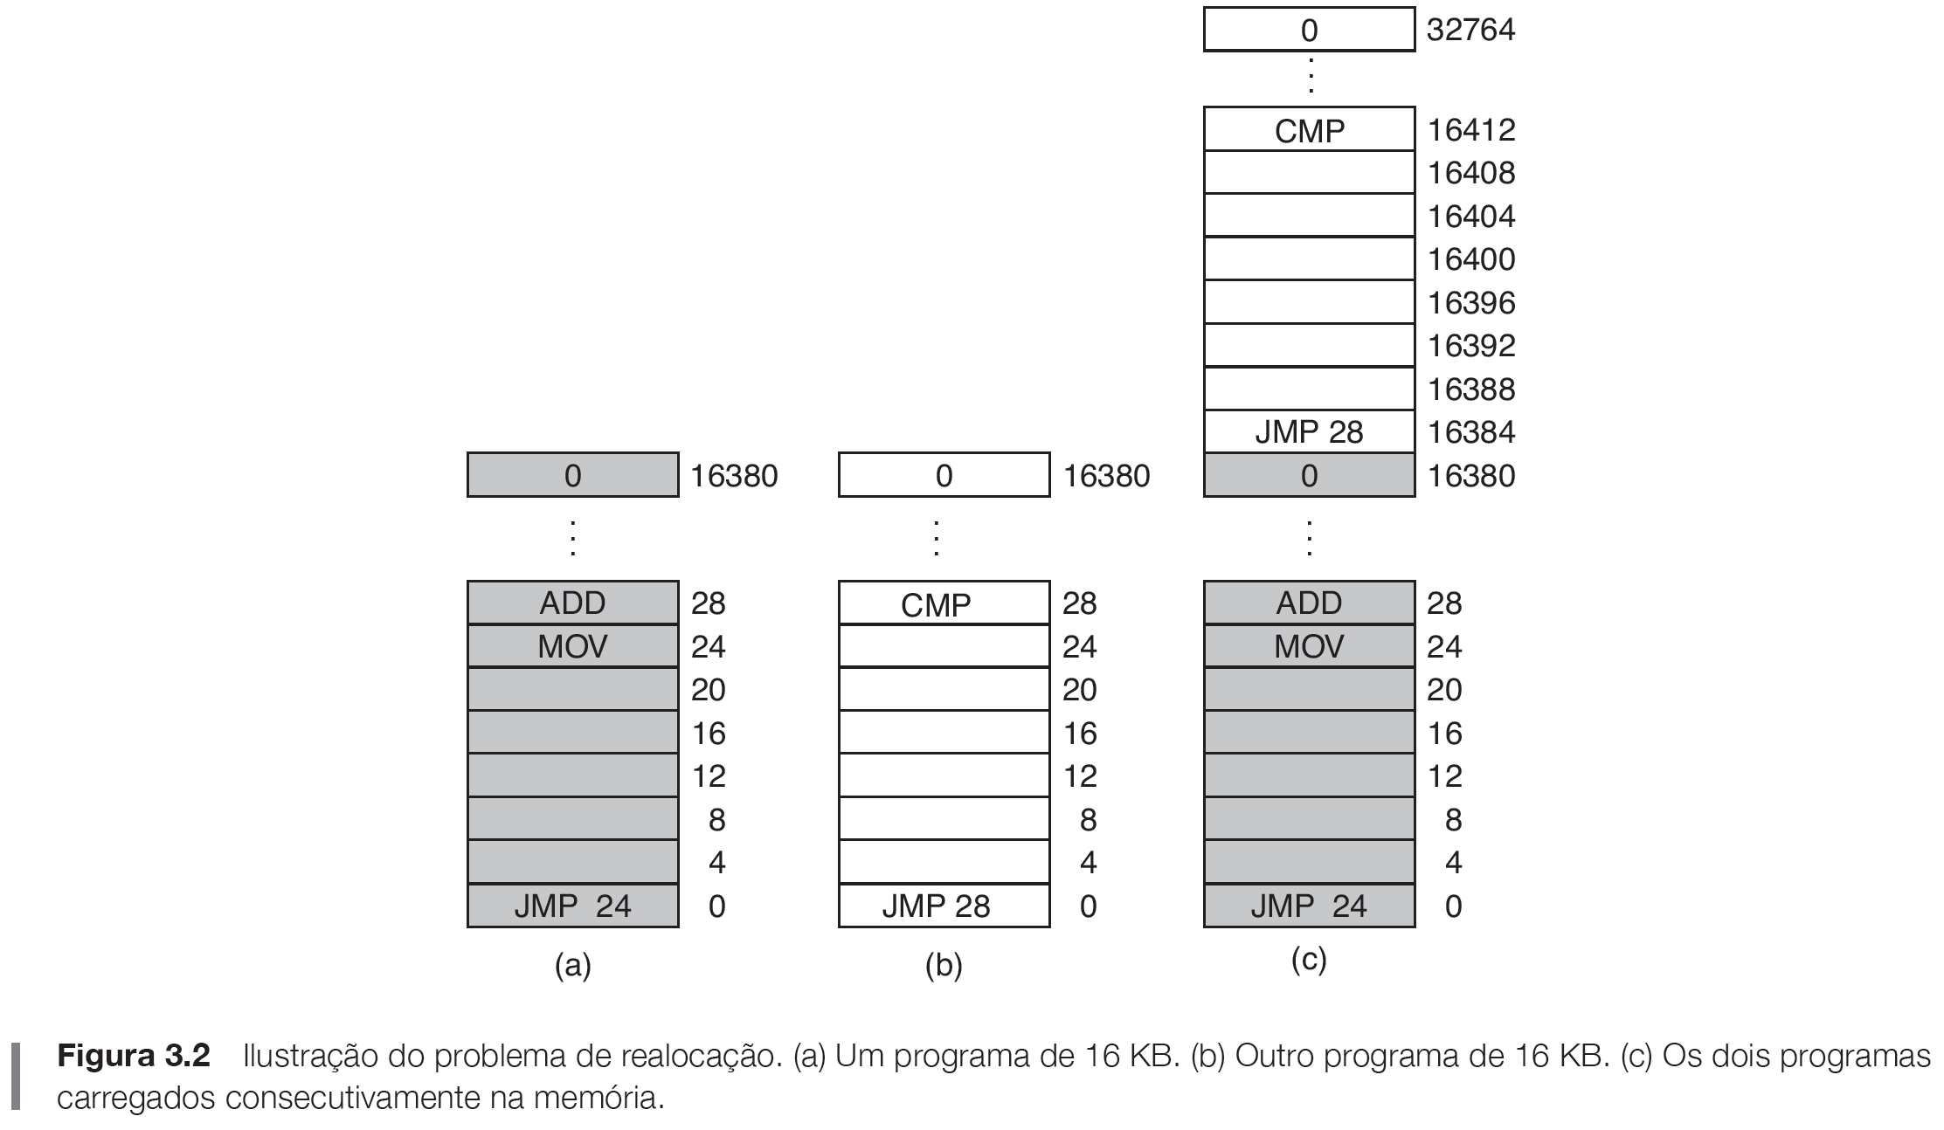
(3.1) Problema de endereço fixo
Mesmo sem abstração, é possível executar múltiplos programas simultaneamente
  (a) Um programa de 16KB. Há um salto para posição 24 em relação ao 0;
  (b) Um programa de 16KB. Há um salto para posição 28 em relação ao 0;
  (c) Dois programas carregados na memória: O jump do primeiro deve funcionar sem alteração, mas o jump do segundo tentará pular para a região do primeiro programa

Slide 7
Relocação e Proteção
  Localizações de endereços de variáveis e de código de rotinas não podem ser absolutos – devem ser relocados.
Não se sabe com certeza onde o programa será carregado na memória;
Idéia: realocar em tempo de carga (carga lenta e exige conhecimento de que valor de instrução é endereço); potencial problema de segurança: um programa pode invadir o espaço do outro.
Outra idéia: uso de valores base e limite
  localizações de endereços são somadas ao valor base antes de serem mapeadas na memória física
  localizações de endereços maior que o valor limite indicam erro

Slide 8
(3.2.1) Espaço de Endereçamento
Para que múltiplas aplicações estejam na memória simultaneamente sem interferência mútua é preciso proteção e realocação. Inventar uma solução melhor: abstração de memória através do uso de
Espaço de endereçamento: conjunto de endereços que um processo pode usar para endereçar a memória. Cada processo tem o seu próprio.
Exemplo: Números de telefone com 7 dígitos variam o espaço de endereçamento de 0.000.000 a 9.999.999, embora alguns destes números sejam reservados.

Slide 9
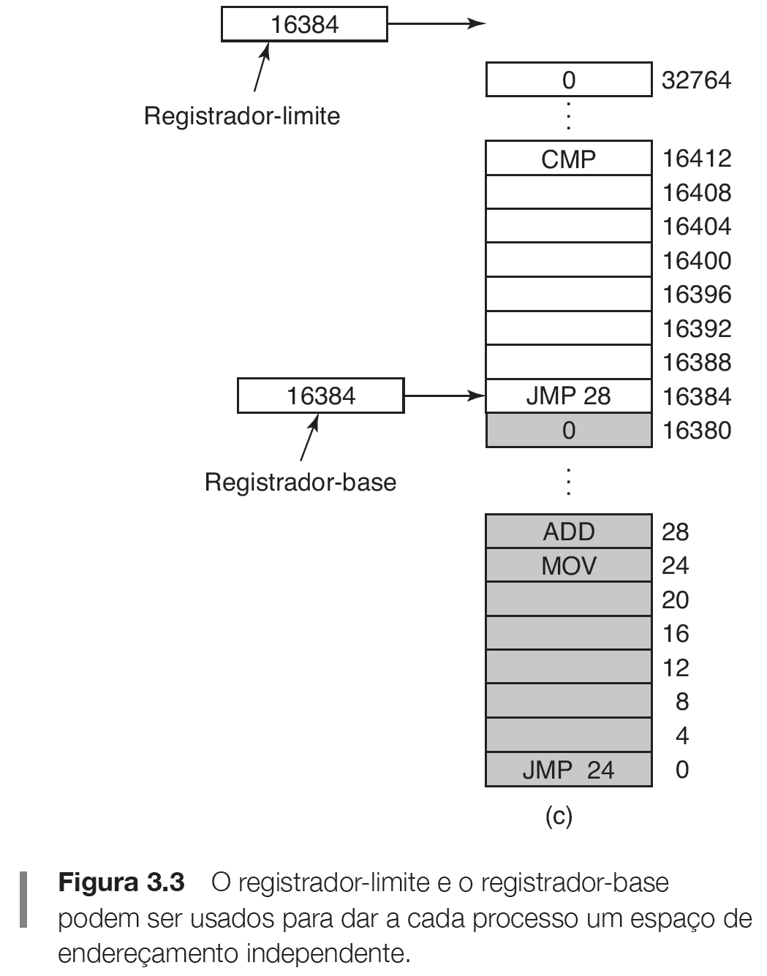
(3.2.1) Registrador base e limite
Uma solução simples que foi usada em várias arquiteturas:
  (a) Quando executa o primeiro programa; Base=0, Limite=16384
  (b) Quando executa o segundo programa: Base=16384, Limite=32768;
  (c) Jump 28 do segundo programa seria Jump 16412 (28+16384). Solução de segurança: só o SO acessa base-limite.
  Problema: adição e comparação a cada acesso à memória.

Slide 10
(3.2.2) -Troca de Memória (1)
A memória física do computador não é suficiente para armazenar todos os processos. Apenas os SOs já possuem inúmeros processos.
Estratégias para lidar com a sobrecarga de memória:
Swapping: Trazer o processo para a memória, executá-lo durante um certo tempo, e então devolvê-lo ao disco;
Memória Virtual: Permite que programas possam ser executados mesmo que estejam apenas parcialmente carregados na memória principal.

Slide 11
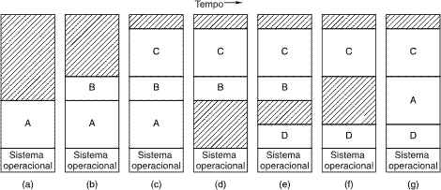
(3.2.2) Troca de Processos(2)
Processos entram e saem da memória.Partições variáveis. Em (d) A é devolvido ao disco, em (g) trazido novamente o que implica que deve sofrer relocação.
Regiões sombreadas correspondem a regiões de memória não utilizadas naquele instante; risco de fragmentação. Compactação de memória não é usada pois se gasta tempo e o uso da memória é dinâmico demais.

Slide 12
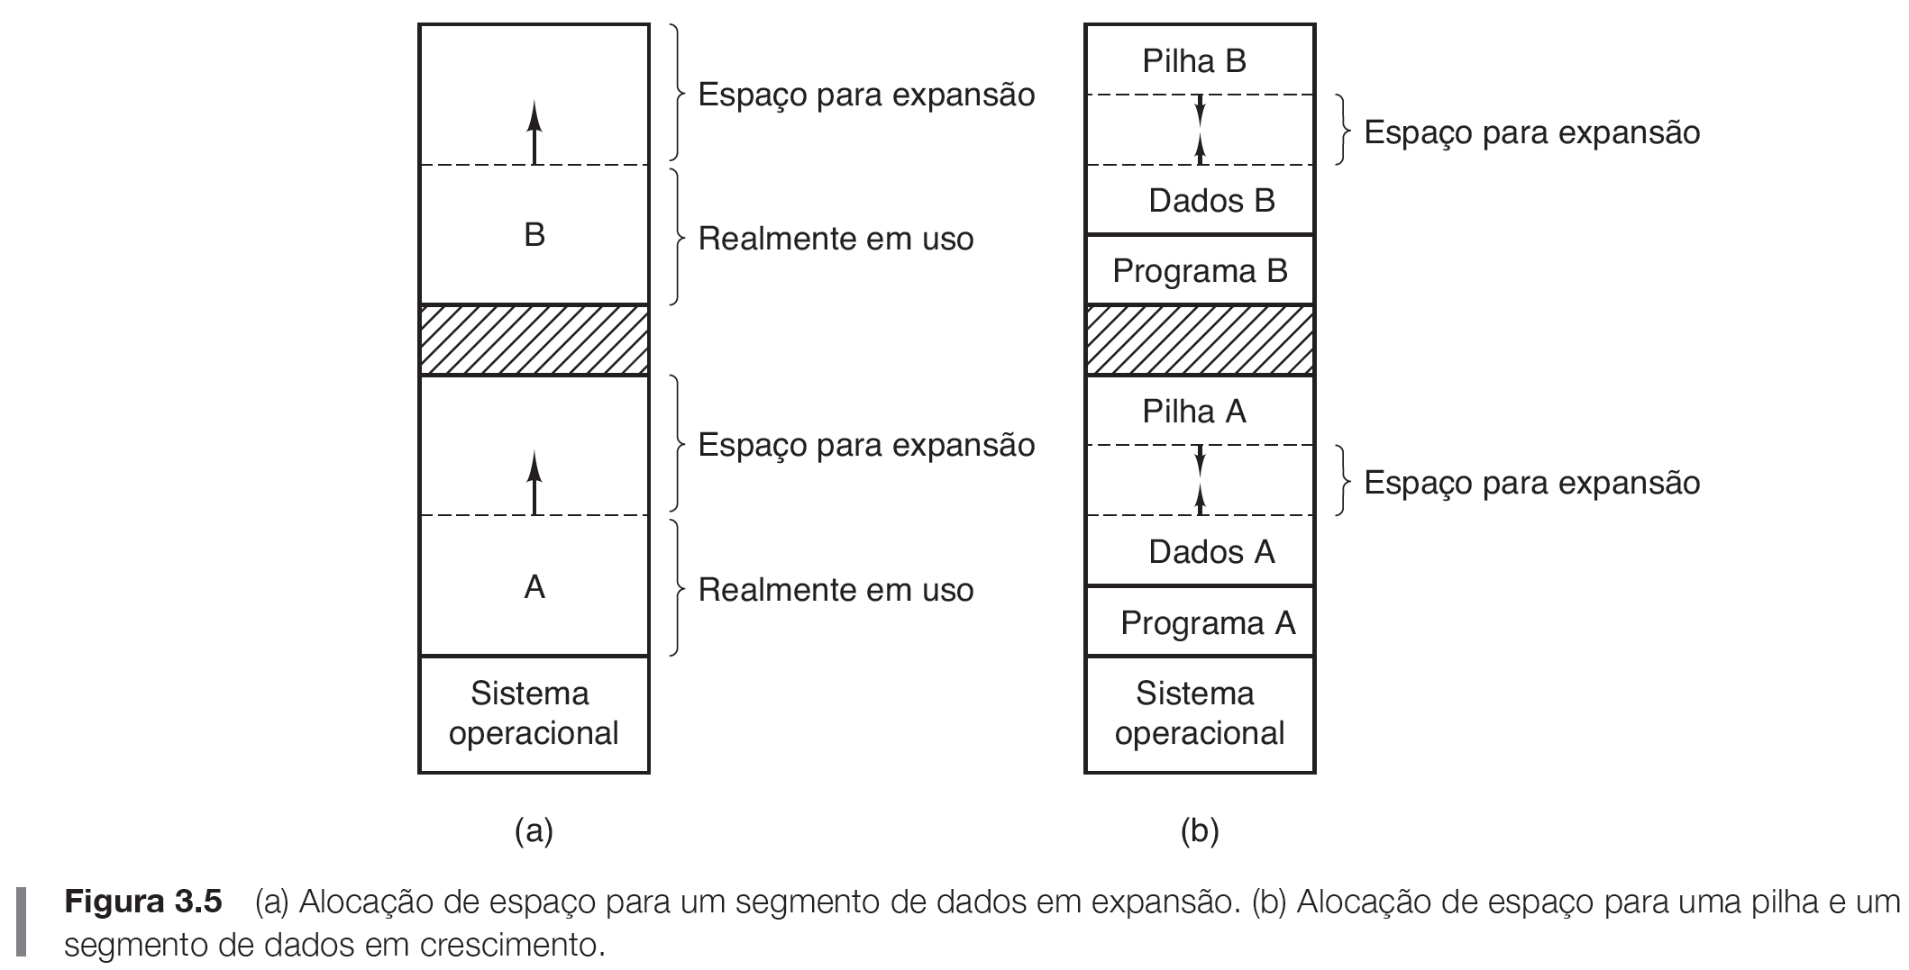
(3.2.2) Troca de Memória (3)
Processos tem área de dados que podem crescer durante execução. Reservar memória extra.
(b) Duas possíveis áreas em expansão.

Slide 13
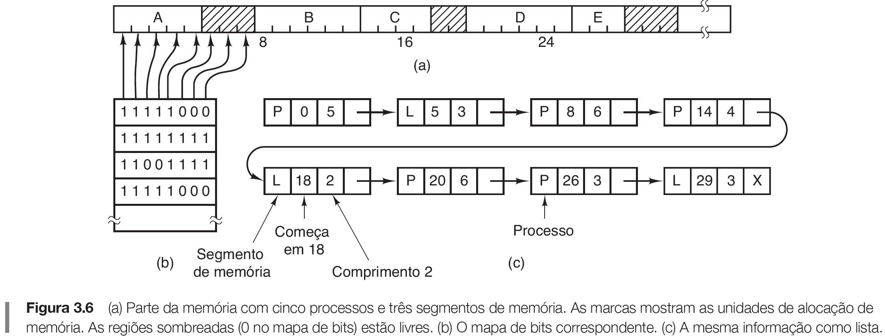
(3.2.3) Gerenciamento de Memória Livre
Há 2 maneiras de gerenciar a memória livre:
Mapa de Bits: 0 => unidade de alocação disponível,
1 => unidade de alocação ocupada.
Lista encadeada: Mesma informação em lista encadeada. P (Processo): unidade alocada, L: unidade livre.

Slide 14
(3.2.3 )Mapas de Bits
Qual o tamanho ideal da unidade de alocação?
Quanto menor, maior o mapa de bits, parece bom unidades maiores... Problema: Se unidade grande, pode haver desperdício na alocação da última unidade que não precisaria usar tamanho grande.
Outro problema: Ao carregar um programa é necessário alocar memória contígua: procurar no mapa de bits as unidades vizinhas que tem zero. Se mapa de bits muito grande esta operação pode demorar.
Obs: A partir de Windows Vista a família Windows e o Linux utilizam mapa de bits.

Slide 15
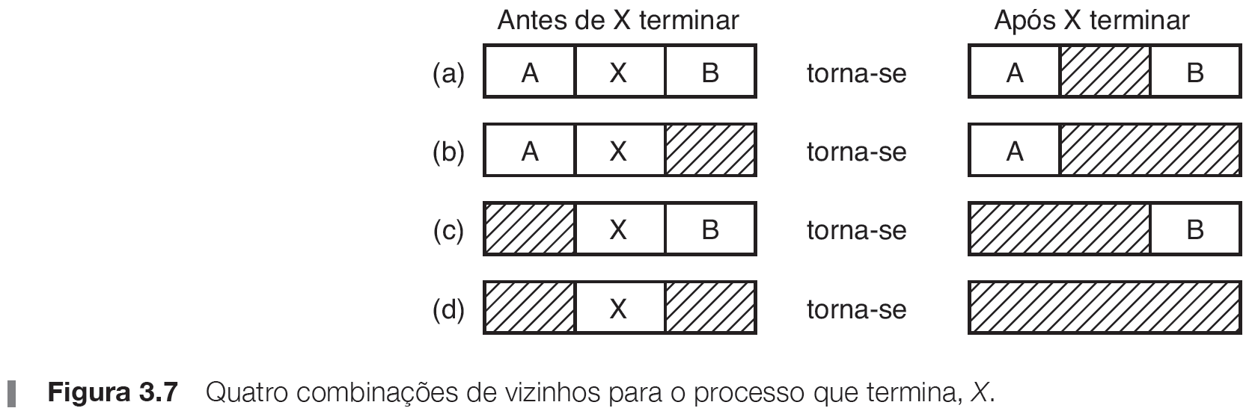
(3.2.3) Lista encadeada
Diferentes manipulações na lista encadeada são necessárias para ajustar-se a movimentação.
Ao iniciar um novo processo utilizar algum algoritmo para alocar memória ao novo processo. Exemplos de algoritmos:
First Fit :encaixar o processo no primeiro bloco livre;
Best Fit: varre lista, procura menor bloco que caiba o processo

Slide 16
(3.3) Memória Virtual
E se um processo não cabe inteiro na memória?
Inicialmente, o processo era dividido em módulos de sobreposição (overlay). Carregava-se o módulo zero que era removido quando outro módulo era necessário.
Memória virtual: Se a memória necessária para o programa inteiro exceder a memória física disponível, o SO mantem partes ativas na memória e o resto em disco. Generalização da idéia base-limite.
Se um processo estiver aguardando outra parte de si próprio para executar pode perder a CPU.

Slide 17
(3.3.1) – Paginação (1)
Endereços gerados pelo programa são denominados endereços virtuais: se não há memória virtual, endereço virtual=endereço físico. Caso contrário é preciso fazer um mapeamento do endereço virtual no endereço físico real.
Página: O espaço de endereçamento virtual é dividido em unidades chamadas páginas;
Molduras de páginas: Unidades do espaço de endereçamento real, na memória física, correspondentes à pagina.
Páginas e molduras são do mesmo tamanho.

Slide 18
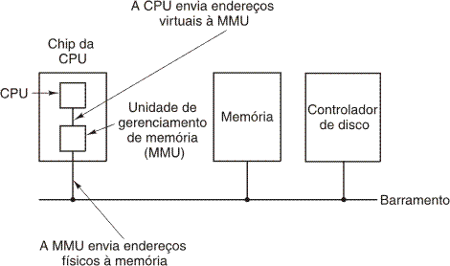
(3.3.1) - Paginação (2)
MMU – Memory Management Unit – mapeia endereços virtuais em endereços físicos; na figura faz parte do chip da CPU.
Falta de página (Page Fault) É uma interrupção (trap) que ocorre quando foi feita referência a página que não está na memória física, detectado pela MMU. Quando a CPU atende, o SO salva uma página menos usada em disco e carrega nova página.

Slide 19
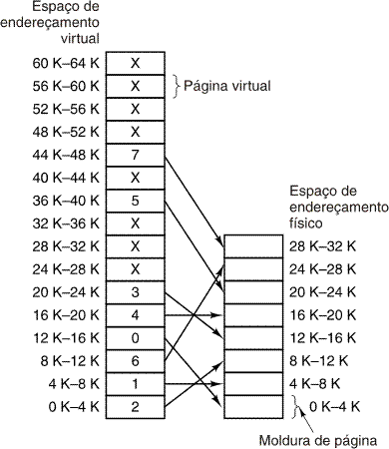
(3.3.1) - Paginação (3)
A relação entre endereços virtuais e endereços físicos de memória dada pela tabela de páginas

Slide 20
(3.3.1) - Paginação (4)
Programa usa a instrução:
MOV REG,0 ;
MMU recebe o end. 0, detecta que este end. está mapeado na moldura 2 e transforma no endereço físico 8192.
O MOV REG, 8192 será transformado em MOV REG, 24576
Onde irá o end. 20500?
20 bytes após início da página 5 (inicio da pg no endereço 20480) => 20 bytes após início da moldura 3 ( inicio da moldura em 12288) => 12308
MOV REG, 32780 – página virtual 8 - gera Page Fault

Slide 21
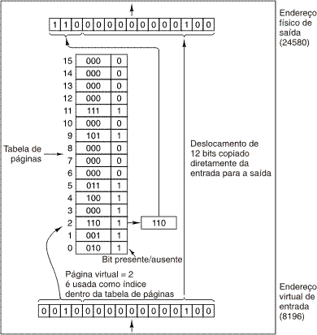
(3.3.2) - Tabelas de Páginas (1)
Mapeamento em caso simples - Endereço Virtual de 16 bits:
4 bits para número da página;
12 bits para deslocamento
Endereço Real tem 15 bits.

Slide 22
(3.3.2) - Tabelas de Páginas (2)
A tabela de páginas pode ser grande;
Se endereços de 32 bits (4GB), se página de 4KB, temos 1milhão de páginas virtuais.
Mapeamento deve ser rápido

Slide 23
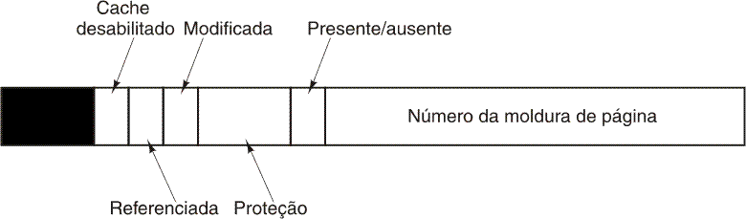
(3.3.2) - Tabelas de Páginas (3)
Entrada típica de uma tabela de páginas
Proteção:, escrita, execução
Modificada=1, indica que a página deve ser atualizada no disco – chamado bit sujo
Referenciada=1, usada recentemente, não é candidata a troca.
Cache desabilitado=1, não leve pagina para cache (em E/S mapeada em memória o dispositivo atualiza a memória)

Slide 24
(3.3.3) - Memória Associativa ou TLB (1)
Problema de desempenho no acesso a memória é grave. É necessário fazer um, dois ou mais acessos a memória por instrução e em cada acesso, referenciar a tabela de páginas. Esquemas para acelerar paginação:
(1) TLB (2)T. P. Multinível (3) T.P.Invertida
Observou-se que os programas fazem muitas referências a um mesmo pequeno conjunto de páginas virtuais (princípio da localidade) => equipar computadores com dispositivo em Hardware para mapear endereços, chamado TLB (Translation Lookaside Buffer) ou Memória Associativa que geralmente fica dentro da MMU.

Slide 25
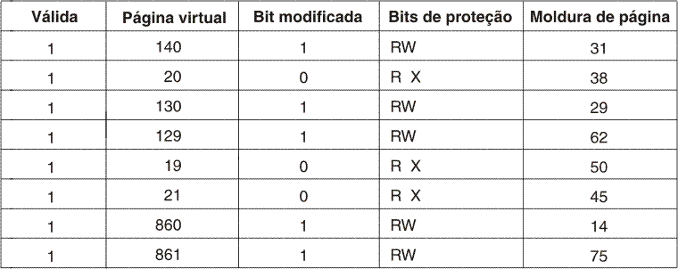
(3.3.3) - Memória Associativa ou TLB (2)
TLB (translation lookaside buffer) para acelerar a paginação
Imagine que o código está nas páginas 19,20 e 21 (RX), os dados nas páginas 129 e 130 (RW) e a pilha nas páginas 860 e 861 (RW)

Slide 26
(3.3.3) - Memória Associativa ou TLB (3)
Quando um endereço é apresentado a MMU, ela verifica se está na TLB, comparando-o em paralelo com todas as entradas, verifica bits de proteção, retorna moldura, sem necessidade do acesso à tabela de páginas na memória. Se acesso não permitido gera Protection Fault.
Não encontrando, busca em uma tabela de páginas comum, retira uma entrada da TLB e coloca referência a esta última. Se a página foi modificada, esta condição deve ser registrada na tabela de página – copiar os bits Modificada - Referenciada

Slide 27
(3.3.4) - Tabelas de Páginas Multinível (1)
Problema: Tamanho da Tab de Páginas:
Endereços de 32 bits; Deslocamento: 12 bits => tamanho da página 4KB; Sobram 20 bits para endereçamento de tabelas de páginas => 2²⁰ páginas virtuais.
Método Multinível evita que todas as tabelas sejam mantidas na memória o tempo todo.
No primeiro nível se endereça uma outra tabela de páginas de segundo nível. E nesta segunda tabela há a referência à moldura. Desta maneira um número menor de entradas precisa estar simultaneamente na memória.

Slide 28
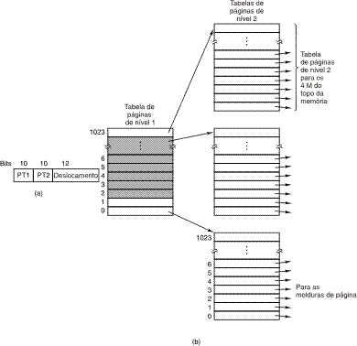
(3.3.4) - Tabelas de Páginas Multinível (2)
Campo PT1 indexa a primeira tabela (1024 entradas).
Tab1[0] aponta para
Tab2 relativa ao código do programa;
Tab1[1] aponta para Tab de nível 2 relativo a dados;
Tab1[1023] para pilha.
Campo PT2 indexa tab de nível 2

Slide 29
(3.3.4) - Tabelas de Páginas Multinível (3)
Exemplo: Endereço virtual de 32 bits:
0000 0000 0100 0000 0011 0000 0000 0100
PT1 = 1, Página de dados – endereça 4M: 2¹⁰páginas de 4KB cada ;
PT2 = 3, Terceira entrada na tabela de nível 2 (aponta para onde está a página na memória);
Se página estiver na memória, número da moldura será extraído da tabela e combinado com o deslocamento.
Deslocamento = 4. Chega-se a memória física desejada.
Precisam estar na memória 1023 entradas de Tab Nível1, mais as 3 tabelas de nível 2 (3*1024) e não todas as 2²⁰ entradas do esquema anterior.

Slide 30
(3.3.4) - Tabelas de Páginas Invertidas (1)
Em computadores de 64 bits, e páginas de 4KB, seriam necessarias 2⁵² entradas na tabela (cada entrada com 8 bytes dá 32 Petabytes) o que é inviável.
Idéia: Manter uma tabela que ao invés de mapear páginas em molduras, mapeia molduras em páginas virtuais. A tabela conteria número p da página virtual. Reduz-se o tamanho da tabela nos casos em que a memória real é menor que a virtual (maioria dos casos nas máquinas de 64 bits).
Problema: quando MMU quer buscar o endereço físico de um endereço virtual p ( ou seja, a cada instrução que usa a memória!), precisa varrer a tabela atrás de p, pois a indexação não resolve mais...

Slide 31
(3.3.4) - Tabelas de Páginas Invertidas (2)
Solução:
(1) TLB: busca em paralelo – tão rápido quanto na tab. Página convencional. Contudo quando não encontra na TLB, deve ainda acessar a Tab. convencional.
(2) Uso de hash na tab de páginas invertida .
Indexar a tabela invertida pelo hash do endereço virtual. Em caso de ter mais de uma página com mesmo hash, manter uma lista a ser percorrida (pequena em geral).

Slide 32
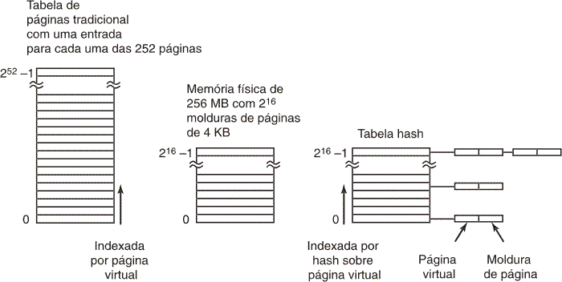
(3.3.4) - Tabelas de Páginas Invertidas (2)
Comparação de uma tabela de páginas tradicional (máquinas de 64 bits) com uma tabela de páginas invertidas, supondo memória de 256 MB=2²⁸ e páginas de 2¹² . Restam
28-12=16 bits para endereçar molduras. A tab. terá 2¹⁶ entradas

Slide 33
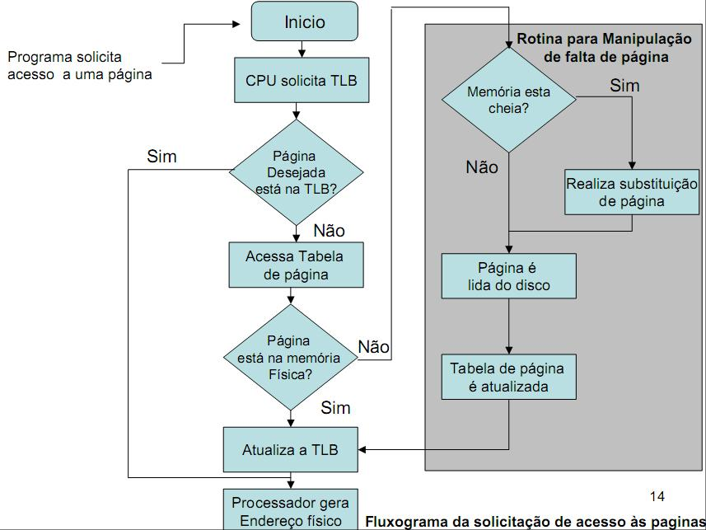
http://ces33.wikidot.com/gerenciamento-de-memoria:jose-gerardo-e-diego-alvarez

Slide 34
(3.4) - Algoritmos de Substituição de Páginas
A falta de página força uma escolha
  qual página deve ser removida
Princípios:
A página modificada deve primeiro ser salva em disco
  se não tiver sido modificada é apenas sobreposta
Melhor não escolher uma página que está sendo muito usada pois provavelmente precisará ser trazida de volta logo

Slide 35
(3.4.1) - O Algoritmo de Substituição de Página Ótimo
Substitui a página necessária o mais a frente possível (empurra problema com a barriga)
  ótimo mas obviamente não realizável: como saber a página que no futuro será usada mais tardiamente?
Estimada através de...
  registro do uso da página em execuções anteriores do processo ... (Rodar 2 vezes)
  apesar deste algoritmo ser impraticável é útil para comparar com outros algoritmos práticos.

Slide 36
(3.4.2) -O Algoritmo de Substituição de Página
Não Recentemente Usada (NRU)
Cada página tem os bits Referenciada (R) e Modificada (M)
  Bits são colocados em 1 quando a página é referenciada e modificada respectivamente; bit R colocado em 0 periodicamente (ex:no tique do relógio)
As páginas são classificadas
  Classe 0: não referenciada, não modificada
  Classe 1: não referenciada, modificada
  Classe 2: referenciada, não modificada
  Classe 3: referenciada, modificada
NRU remove página aleatoriamente da classe de ordem mais baixa que contenha páginas
Algoritmo fácil de entender e implementar.

Slide 37
(3.4.3) - Algoritmo de Subst.de Página Primeira a Entrar, Primeira a Sair (FIFO)
Mantém uma lista encadeada de todas as páginas
  página mais antiga na cabeça da lista
  página que chegou por último na memória no final da lista
Na ocorrência de falta de página
    página na cabeça da lista é removida
    nova página adicionada no final da lista
Desvantagem
  Só considera antiguidade, não uso: página há mais tempo na memória pode ser usada com muita freqüência

Slide 38
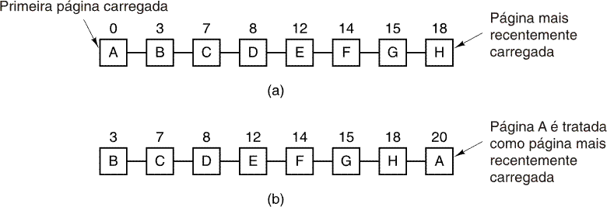
(3.4.4) - Algoritmo de Substituição de Página
Segunda Chance (SC)
Algoritmo segunda chance considera o bit R para decidir
  (a) lista de páginas em ordem FIFO - (números representam instantes de carregamento das páginas na memória).
  (b) estado da lista em situação de falta de página no instante 20, com o bit R da página A em 1 Ao colocar A no fim da fila, faz seu R=0.

Slide 39
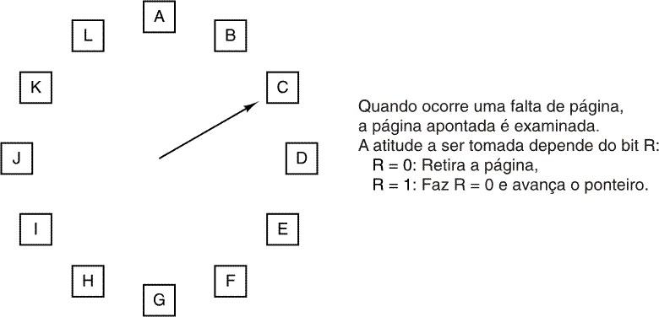
(3.4.5) - Algoritmo de Substituição de Página Relógio
Ao invés de ficar reinserindo no final da lista, manter lista circular. Ponteiro aponta para cabeça da lista, a página mais antiga. Difere do SC na implementação

Slide 40
(3.4.6) – Alg. Menos Recentemente Usada
Least Recently Used (LRU)
Assume que páginas usadas recentemente logo serão usadas novamente
  retirar da memória página que há mais tempo não é usada
Uma lista encadeada de páginas deve ser mantida
  página mais recentemente usada no início da lista, menos usada no final da lista
  atualização da lista a cada referência à memória (Trampo!). Se tivesse um hardware que fizesse a atualização do tempo seria mais fácil…

Slide 41
(3.4.7) - Simulação do LRU em Software (1)
O algoritmo do Envelhecimento (aging) simula o LRU em software. É o algoritmo utilizado pelo Linux. Algoritmo:
  Mantém um contador para cada página;
  A cada interrupção de relógio, o SO consulta os Bits R das páginas;
  Desloca o contador um bit para a direita e insere o bit R a esquerda;
  Quando ocorre uma falta de página, a página com o menor contador é substituída.
Se um contador tiver 8 bits, a interrupção ocorrer a cada 20ms e a página não for referenciada em 160ms, provavelmente não é importante.

Slide 42
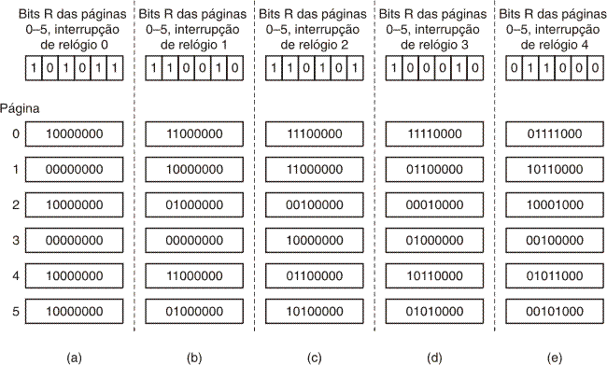
(3.4.7) - Algoritmo do Envelhecimento
São exibidas 6 páginas para 5 tiques de relógio, (a) a (e).
Só um bit implica que, se houveram mais referências no intervalo do relógio, apenas uma será registrada;

Slide 43
(3.4.8) - O Algoritmo de Substituição de Página do Conjunto de Trabalho (1)
Localidade de referência: propriedade dos processos: durante qualquer uma das fases da execução, o processo só vai referenciar uma fração relativamente pequena de suas páginas;
O conjunto de trabalho é o conjunto de páginas que o processo está atualmente usando, ou conjunto de pgs usadas nas k mais recentes referências
Muitos sistemas de paginação tentam assegurar que o conjunto esteja na memória antes do processo ser executado. Trashing: ultrapaginação – page faults muito frequentes – gasta-se milisegundos para trazer página

Slide 44
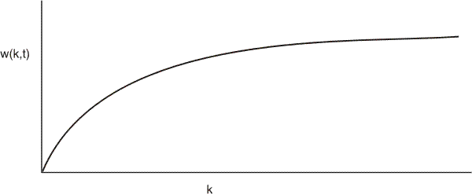
(3.4.8) - O Algoritmo de Substituição de Página do Conjunto de Trabalho (2)
O conjunto de trabalho é o conjunto de páginas usadas pelas k referências mais recentes à memória
w(k,t) é o tamanho do conjunto de trabalho no instante t
Há um limite finito, pois o número de páginas referenciadas não é maior que o espaço de endereçamento

Slide 45
(3.4.8) - O Algoritmo de Substituição de Página do Conjunto de Trabalho (3)
A idéia é encontrar uma página que não esteja no grupo de trabalho para removê-la da memória.
Cada entrada tem 2 informações importantes para o alg.:
Ao invés de contar as k referências, usar equivalentemente o tempo de execução: instante em que a página foi referenciada pela última vez;
Tempo Virtual Atual: tempo de CPU que o processo realmente empregou. (Se iniciou em T, e em T=100ms rodou apenas 40ms, tempo virtual atual =40ms)
Bit R
Idade da página= (Tempo virtual atual) – (instante da última referência)

Slide 46
(3.4.8) - O Algoritmo de Substituição de Página do Conjunto de Trabalho (3)
HW inicializa bits R e M.
A cada interrupção de relógio bit R é zerado.
A cada PF a tabela é varrida procurando a que deve sair.
ז- intervalo correspondente a várias interrupções de relógio: referência para o conjunto de trabalho.
Se bit R==1
Instante de Último Uso=Tempo virtual Atual
Se bit R==0 e Idade > ז Remove esta página
Se bit R==0 e Idade <= ז
Poupa-a mas, marca se é a mais velha - Se não aparecer outra candidata, a marcada será removida: Mais Velha=Instante de Último uso dela.

Slide 47
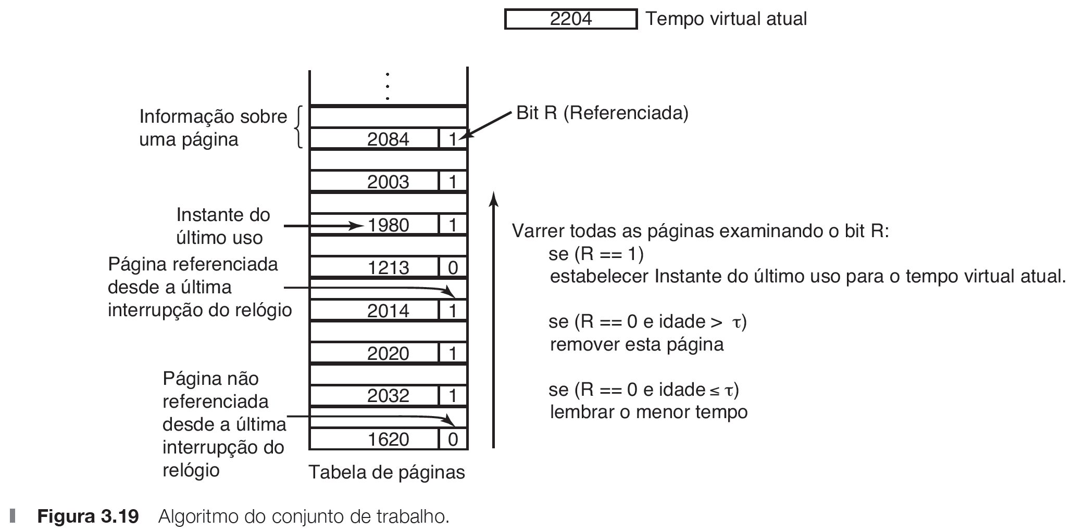
(3.4.8) - O Algoritmo de Substituição de Página do Conjunto de Trabalho (4)
Problema do alg.: A cada PF varrer a tabela de páginas

Slide 48
(3.4.9) - Algoritmo de Substituição de Página
WSClock
Algoritmo do conjunto de trabalho com simplificação de implementação (lista circular), usando também bit M.
Na falta de página:
Se Bit R=1 não sai, faz R=0 e avança apontador
Se Bit R=0 e idade> ז e página limpa,
considera que não está no WS - troca página
Se página suja, precisa salvar, então procure outra melhor, avança apontador; ordena em paralelo a escrita da página suja em disco.

Slide 49
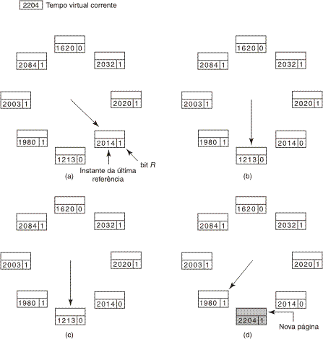
(3.4.9) - Algoritmo de Substituição de Página
WSClock
Na falta de página:
Em (a)
Bit R=1 não sai, faz R=0 e avança apontador para (b)
Em (c)
Bit R=0 e idade> ז e página limpa, troca página como em (d)

Slide 50
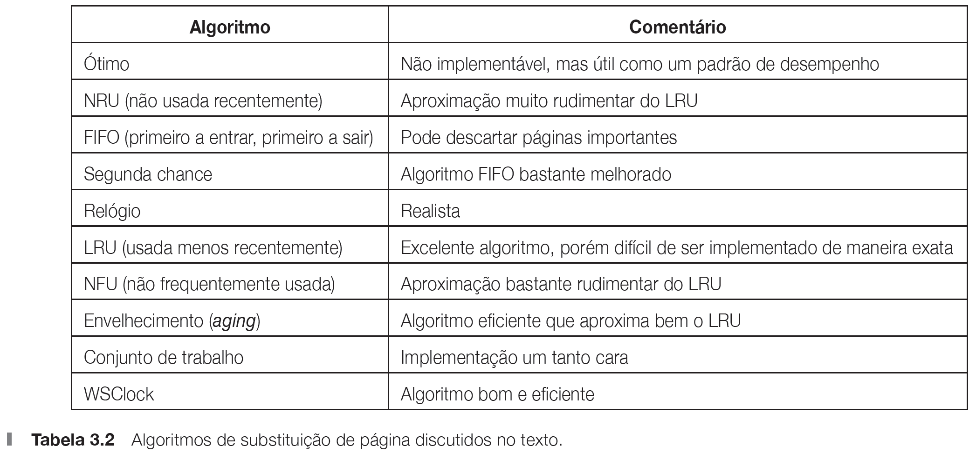
Revisão dos Algoritmos de
Substituição de Página
Linux emprega o algoritmo do envelhecimento
Windows: não revela o algoritmo empregado (segundo livro SO (UFRGS) emprega alg. do relógio em certas arquiteturas.)

Slide 51
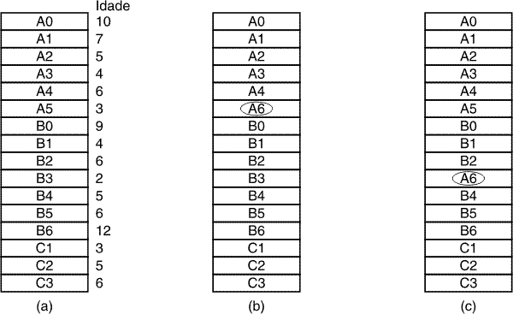
Questões de Projeto - Sistemas de Paginação
1. Política de Alocação Local x Global (1)
(a) Configuração original: Processos A,B e C
(Idade= Contador do Alg. Envelhecimento)
(b) Substituição local quando A tem page fault (A6 <-> A5)
(c) Substituição global quando A tem page fault (B3 <-> A5)

Slide 52
Política de Alocação Local x Global (2)
Algoritmos globais em geral funcionam melhor, principalmente quando cjto de trabalho (ws) varia muito durante execução;
Algoritmo local: se não é possível alocar novas páginas para o processo, ele pode sofrer muitos page faults (risco de paginação excessiva - trashing!); por outro lado se diminuir o ws haverá desperdício.
Como alocar páginas para um processo com eficiência?
Pelo tamanho do processo? Alocar um número mínimo de molduras e monitorar:
Algoritmo PFF (Page Fault Frequency) informa quando aumentar ou diminuir a alocação de pgs de um processo: ajuda a controlar tamanho do conjunto de alocação através da contagem do número médio de PF

Slide 53
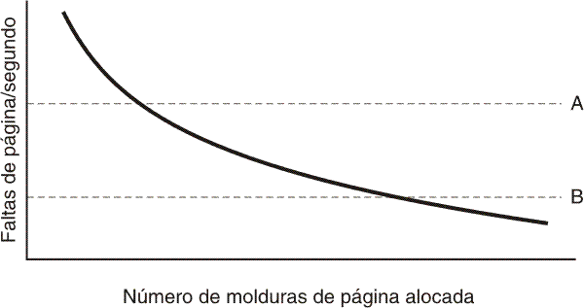
Política de Alocação Local x Global (3)
Para muitos algoritmos a frequencia de falta de página diminui a medida que mais molduras de páginas são alocadas ao processo.
A – frequencia de page faults inaceitavelmente alta: processo deve receber mais páginas;
B – frequencia baixa, pode tirar umas molduras

Slide 54
2. Controle de Carga
Mesmo com um bom projeto (alocação e substituição de páginas), o sistema ainda pode sofrer thrashing, quando o algoritmo PFF indica
  alguns processos precisam de mais memória
  mas nenhum processo precisa de menos
Solução :
Reduzir o número de processos que competem pela memória
  levar alguns deles para disco e liberar a memória a eles alocada
  reconsiderar grau de multiprogramação

Slide 55
3. Tamanho de Página (1)
Fragmentação interna: Um segmento de código, dados ou pilha não utiliza um número inteiro de páginas. Em média metade da última página será desperdiçada. Com n segmentos e página de p bytes, o desperdício é de np/2
Tamanho de página pequeno:
Vantagens
  menos fragmentação interna
  Se a página for grande, grande parte do programa estará na memória desnecessariamente: haverá trechos de programa não usado na memória;
Desvantagens
  programas precisam de mais páginas, tabelas de página maiores

Slide 56
3. Tamanho de Página (2)
Custo adicional referente à tabela de páginas e fragmentação interna
Onde
  s = tamanho médio do processo em bytes
  p = tamanho da página em bytes
  e = tamanho da entrada da tabela de página
Quanto mais aumenta p, mais diminui primeiro membro, porém aumenta o segundo membro…
Espaço da tabela de páginas
custo adicional =
S
p
e
p
2
+
Fragmentação interna

Slide 57
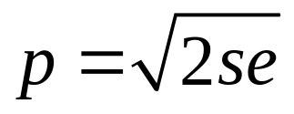
3. Tamanho de Página (3)
Qual o ponto ótimo?
Deriva e iguala a zero:
-se/p² + ½ = 0
Se s=1MB, e e=8bytes o tamanho ótimo é 4KB
Tem variado.
O resultado é:

Slide 58
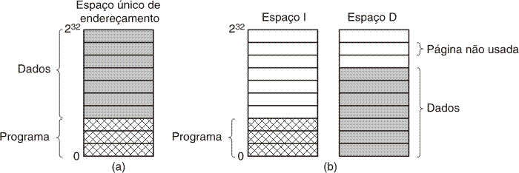
4. Espaços Separados de
Instruções e Dados
Espaço de endereçamento único
Espaços separados de instruções (I) e dados (D); cada um com sua própria tabela de páginas.

Slide 59
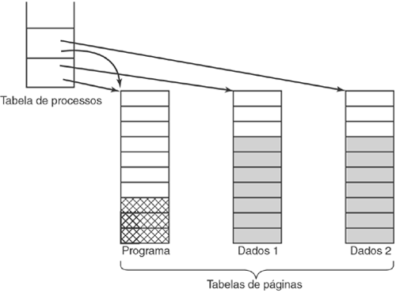
5. Páginas Compartilhadas
Dois processos que compartilham o mesmo código de programa e, por conseqüência, a mesma tabela de páginas para instruções: possível compartilhamento para pag só de leitura; adequado para espaços separados I e D.

Slide 60
Páginas de Dados Compartilhadas
Fork: Pai e filho podem nascer compartilhando páginas de instruções e dados marcadas como Read-only.
Enquanto não tentam escrever, ok. Quando um deles quiser escrever, ocorre interrupção (violação da proteção) e o SO faz uma cópia e marca como Read-write.
As próximas escritas não necessitam interrupções.
Método Copiar –se-Escrita melhora o desempenho reduzindo o número de páginas sendo requisitadas e copiadas.

Slide 61
Bibliotecas Compartilhadas (1)
Atualmente há bibliotecas muito grandes usadas por muitos processos. Ligar as bibliotecas estaticamente a cada programa gastaria muito espaço.
Método tradicional: ld *.o –lc –lm => gera-se arquivo binário com as funções utilizadas das respectivas bibliotecas.
DLL – Dynamic Linked Library - as funções utilizadas são carregadas quando o primeiro programa é carregado. Os próximos apontam para ela que já está na RAM.
Vantagens: - reduz espaço na memória;
- biblioteca pode ser atualizada sem recompilação do programa; particularmente útil para software comercial.

Slide 62
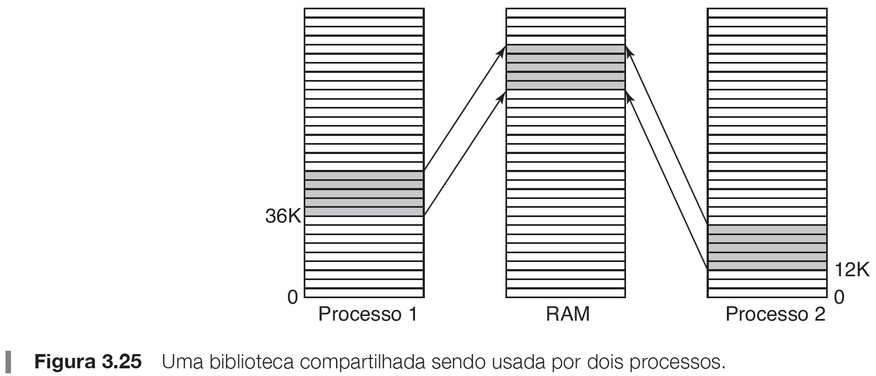
Bibliotecas Compartilhadas (2)
Não é possível usar endereços absolutos (JMP 36K), pois nao se sabe onde estará a biblioteca. Uma boa solução com bibliotecas dinâmicas é o compilador gerar instruções com endereços relativos do tipo “salte n bytes”.

Slide 63
6. Política de Limpeza
Para garantir um estoque de molduras disponíveis, utiliza-se um processo que executa em background, um daemon de paginação que inspeciona periodicamente o estado da memória
Quando apenas algumas molduras de página estão disponíveis, seleciona páginas a serem removidas usando um algoritmo de substituição
Pode ser implementada através de lista circular (relógio) com dois ponteiros
  Ponteiro da frente controlado pelo daemon de paginação: se página suja, escreve em disco e avança ponteiro; assim adianta o processo quando houver page fault.
  Ponteiro de trás usado para substituição de página (como no do relógio)

Slide 64
3.6 Questões de Implementação
1. Envolvimento do S.O. com a Paginação
Quatro circunstâncias de envolvimento:
Criação de processo
  determina tamanho do programa, cria tab de pg para ele;
  Aloca e inicializa área de swap
Processo escalonado para execução
  MMU reinicia tabela de páginas para novo processo
  TLB é esvaziada
Ocorrência de falta de página
  determina endereço virtual que causou a falta e qual página é requisitada
  Aplica algoritmo de substituição de páginas
Terminação de processo
  Libera tabela de páginas, páginas em memória, e espaço em disco que as páginas ocupam

Slide 65
2. Tratamento de Faltas de Página (1)
Sequência de eventos quanto falta uma página:
Hardware gera trap, desvia a execução para o núcleo, salva PC;
Salva conteúdo de registradores e outras informações voláteis, chama SO;
SO determina a página virtual necessária;
SO checa validade de endereço, busca moldura de página (Alg substituição);
Se moldura de página selecionada foi modificada (suja), salvá-la em disco;

Slide 66
2. Tratamento de Faltas de Página (2)
SO busca em disco pg virtual referenciada (processo que solicitou pg continua suspenso - outro pode executar)
Quando interrupção do disco indica que transferência acabou, a tabela de páginas é atualizada
Estado da instrução que causou falta de página é recuperado, PC reiniciado;
Processo que causou falta de página é escalonado
Recarregam-se registradores e informação de estado e o programa continua

Slide 67
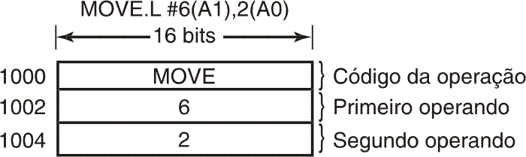
3. Recuperação de Instrução
Quando uma instrução referencia página ausente, após o tratamento, a instrução deve ser reiniciada, o que é difícil de implementar.
A instrução abaixo da Motorola, ocupa 6 bytes. Quando ouve a interrupção o PC estava em 1000, 1002 ou 1004? Como o SO sabe onde devolver o PC?
Problema varia de CPU para CPU. Em algumas máquinas salva-se o PC antes do inicio da execução da instrução em registrador escondido (hardware).

Slide 68
4. Retenção de Páginas na Memória
Memória virtual e E/S interagem ocasionalmente:
Um processo emite uma chamada ao sistema para ler do disco para o buffer
  enquanto espera pela E/S, outro processo inicia
  Neste outro processo ocorre uma falta de página
  E se a página com o buffer do primeiro processo for escolhida para ser levada para disco? A transferência dos dados da E/S estão sendo realizados simultaneamente...
Solução possível
  Reter páginas envolvidas com E/S na memória
  (Retenção de páginas – pinning)

Slide 69
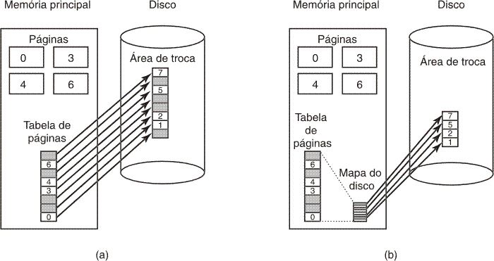
5. Memória Secundária
Processo inicializado: reservar área de troca do tamanho do processo; endereço desta região registrado na tab. processo.
(a) Paginação para uma área de troca estática Problema: Se área de dados cresce, reservar espaço para crescimento.
(b) Páginas alocadas dinamicamente em disco

Slide 70
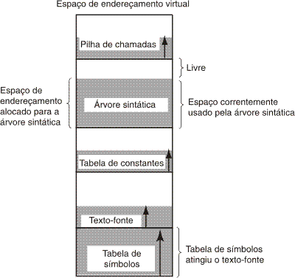
Segmentação (1)
Exemplo: Compilador com tabelas crescentes. Espaço de endereçamento unidimensional :Uma tabela pode atingir outra. Idéia: Trabalho de Robin-Hood – tira espaço de quem tem, dá para quem não tem. Trabalhoso!

Slide 71
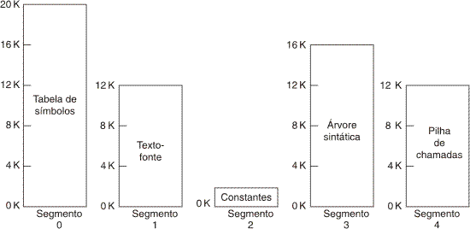
Segmentação (2)
Solução: Prover espaços de endereçamento independentes. Memória segmentada e bidimensional; permite que cada tabela cresça ou encolha, independentemente. Para endereçá-la : número do segmento mais o endereço dentro dele.

Slide 72
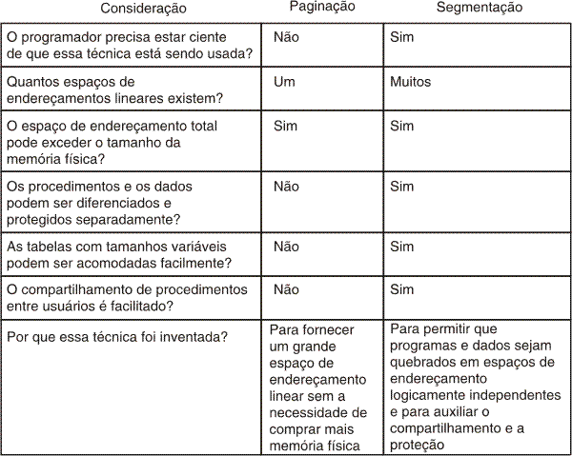
Segmentação (3)
Comparação entre paginação e segmentação

Slide 73
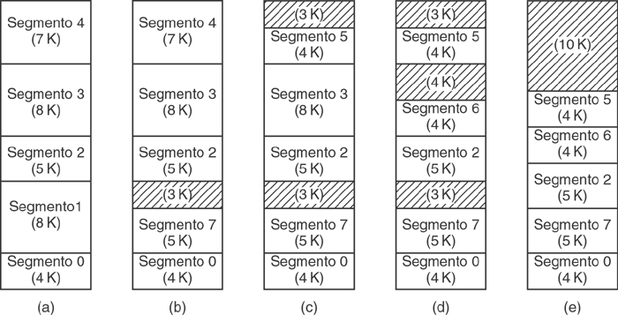
Implementação de Segmentação Pura
Páginas tem tamanho fixo, segmentos não, corre-se risco de fragmentação externa:
(a)-(d) Desenvolvimento de fragmentação externa
(e) Remoção da fragmentação via compactação

Slide 74
Segmentação com Paginação:
MULTICS (1)
MULTICS – Sistema antigo de máquinas Honeywell.
Cada segmento é uma memória virtual que pode ser paginada. Combina vantagens de ambos os esquemas:
Paginação: tamanho uniforme de paginas, sem necessidade de manter segmento todo na memória;
Segmentação: modularidade, proteção e compartilhamento.
Cada programa tem tabela de segmentos com um descritor para cada segmento. A própria tabela de segmentos forma um segmento que é paginado.
O descritor indica se o segmento está na memória. Se parte dele estiver na memória, a tabela de páginas correspondente estará na memória

Slide 75
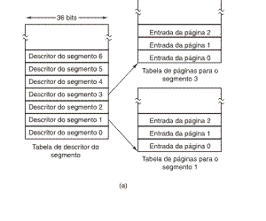
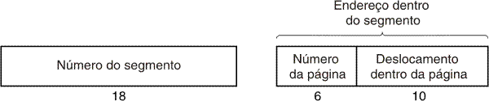
Segmentação com Paginação:
MULTICS (2)
Cada programa tem uma tabela de segmentos.
End. Virtual de 34 bits:
Tabela de descritores de segmentos tem até 2¹⁸ entradas; apontam para a tabela de páginas. Há 2⁶ possíveis páginas.

Slide 76
Segmentação com Paginação:
MULTICS (3)
Quando há referência a memória, o algoritmo é executado:
Usar o número do segmento para encontrar o descritor;
Verifica se tab. pags está na memória (caso contrário gera interrupção de falta de segmento);
Examina entrada da tab. pags (se pag não está na memória gera interrupção de falta de página);
Adiciona deslocamento ao início da página para gerar o endereço da palavra;
Realiza a leitura ou escrita desejada.

Slide 77
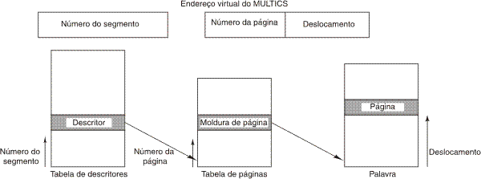
Segmentação com Paginação:
MULTICS (4)
Conversão de um endereço MULTICS de duas partes em um endereço da memória principal
Muitos acessos a memória... => TLB

Slide 78
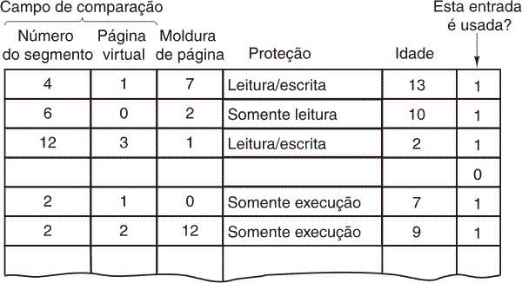
Segmentação com Paginação:
MULTICS (5)
Versão simplificada da TLB do MULTICS. Hw verifica se end. virtual está na TLB e já obtem moldura sem consultar tab.segmentos.
Campo idade mantido para aplicar algoritmo de aging

Slide 79
Segmentação com Pag: Pentium (1)
O Pentium utiliza segmentação e paginação
Possui 16K segmentos independentes (2¹⁴) cada um com até 1 bilhão de palavras de 32 bits. Menos segmentos que MULTICS, mas segmento maior.
Possui:
LDT (Local Descriptor Table)– uma para cada programa, descreve segmentos de código, dados, pilha.
GDT (Global Descriptor Table) – compartilhada entre todos, descreve segmentos do sistema (inclusive do SO)
Para acessar segmento, Pentium carrega seletor para o segmento em um dos registradores
Registrador CS – guarda seletor para seg. de código
Registrador DS – guarda seletor para seg. de dados

Slide 80
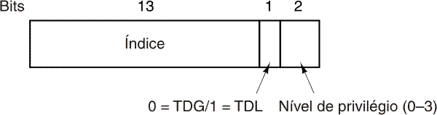
Segmentação com Pag: Pentium (2)
Para acessar um segmento, primeiro o seletor é carregado no registrador de segmento apropriado. Há 13 bits para especificar o número da entrada na LDT ou GDT. Cada tabela pode ter até 2¹³ = 8K entradas.
Um seletor do Pentium (16 bits)
Soma-se o valor do seletor ao end. de início da LDT ou GDT e chega-se ao descritor correspondente.

Slide 81
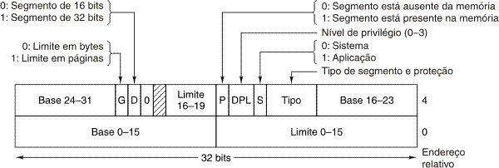
Segmentação com Pag: Pentium(3)
Descritor de segmento de código do Pentium com 64 bits
Se G=0 (granularidade) Campo Limite com 20 bits indica qual é o tamanho do segmento exato em bytes (até 1MB)
Se G=1, Limite expresso em número de pags.
Tamanho da página=4KB => os segmentos tem até 2²⁰*2¹²=2³² bytes = 4GB.

Slide 82
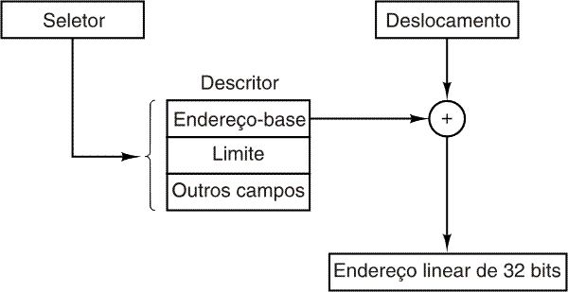
Segmentação com Pag: Pentium (4)
Do descritor extrai-se o endereço base, soma-se ao deslocamento chegando ao endereço linear. Se não há paginação já é o endereço físico (Segmentação pura). Se há, este endereço deve ser mapeado no físico utilizando tabela de páginas.
Conversão de um par (seletor, deslocamento) para um endereço linear

Slide 83
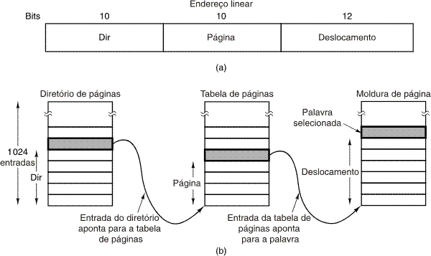
Segmentação com Pag: Pentium (5)
Mapeamento de um endereço linear sobre um endereço físico

Slide 84
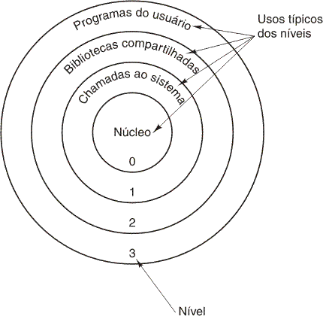
Segmentação com Pag: Pentium (6)
Em dado momento um programa está em certo nível e cada segmento também tem um nível.
Quando programa acessa seu próprio nível ou superior, ok. Quando quer acessar nível menor, acessar seletor que tem descritor para ponto de entrada oficial controlado
Proteção no Pentium

